Slide 1


¿Cómo podemos continuar nuestro proceso de educación desde nuestro hogar y en familia?
Ps. Sandra Abdo 2020

Slide 2

Los padres como educadores
Es fundamental resaltar el papel educador de los padres durante todas las etapas del desarrollo de sus hijos/as.
Los padres deberíamos organizar y estructurar nuestro hogar desde el aseo diario, de nuestra casa, así como supervisar la higiene de nuestros hijos/as.
Trabajar en las actividades hogareñas en conjunto con los niños/as, haciéndolos responsables de sus artículos de estudio, ropa, lugar de descanso (camas).
El fin de estos consejos, es intentar que nuestras familias sean felices y se desarrollen de modo sano, en un clima relativamente armónico, incluso en situaciones de crisis.

Slide 3
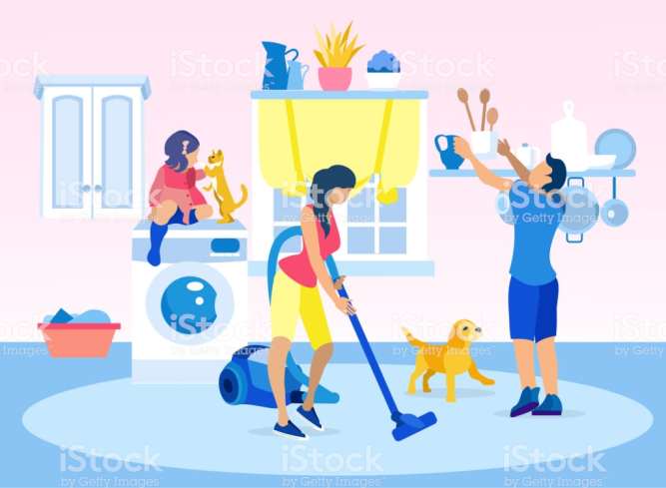
Los padres como educadores
Es importante recalcar que en los niños/as, no solo en estos días de pandemia, el lavado de manos con jabón, la ventilación de los hogares, la limpieza de superficies con productos desinfectantes y la disminución del contacto físico.
La verdadera y auténtica educación es aquella que se ha impartido en el seno del hogar, en donde los padres saben exactamente qué es lo que quieren que sus hijos aprendan y cultiven para su futura vida.

Slide 4
Aspectos a considerar
La educación no debe apuntar sólo a lo intelectual o al contenido. Es imprescindible educar la afectividad.
Para educar se debe renunciar al enojo. ”A mayor grito menor escucha.”
Gánate la confianza de tu hijo. Si te ha contado un secreto, debes guardarlo con respeto como si fuera de confesión.
Debes estar atento/a a todo aquello que necesite conversar y clarificar.
Aprende a escuchar para entender y no simplemente para responder. Los hijos quieren hablar no sólo porque quieren respuestas sino para compartir sus experiencias y situaciones nuevas para ellos.

Slide 5
Aspectos a considerar
El amor, el respeto, la honestidad, la verdad, la lealtad y la fidelidad (valores) no son cosas que el colegio esté llamado a inculcar de modo primario. Todo esto se aprende en casa.
Eduque positivamente, enseñe lo que se debe hacer, en vez de estar diciendo permanentemente qué no debe hacer. Educar con prohibiciones no es lo más acertado. Lo prohibido siempre causa curiosidad.
No diga que haga, hágalo con él. Por ejemplo: Si se trata de aprender a hacer la cama , hágala con él/ella
Recuerda que el primer modelo de aprendizaje para la vida lo tiene en usted. Él seguirá sus pasos.

